Slide 1

Prikaz potencijala biomase u Šumadiji i zapadnoj Srbiji
Klijent: Aleksandar Peulić
Projekt menadžer: Ivan Jović
Projektni tim: Ivan Jović
Presentations are communication tools that can be used as speeches, reports, and more.

Slide 2

Ciljevi projekta
01.
02.
03.
04.
Prikupljanje podataka o zasadima poljoprivrednih kultura i površinama pod šumama
Formiranje klasa podataka
Izrada zajedničke baze podataka
Izrada karata

Slide 3
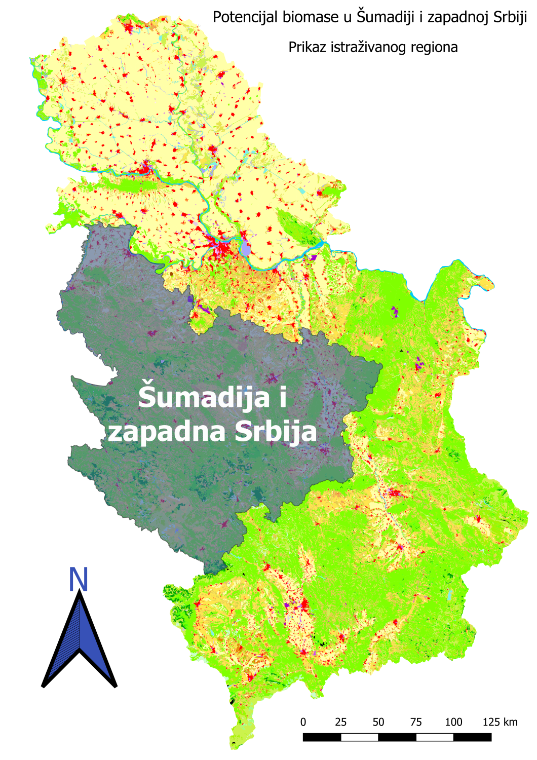
01.
Prikupljanje podataka o zasadima poljoprivrednih kultura i površinama pod šumama
Prikupljanje podataka je izvršeno sa sajta
Republičkog zavoda za statistiku
https://www.stat.gov.rs/

Slide 4
02.
Formiranje klasa podataka
Dostupni podaci su podeljeni u sledeće klase kultura po prinosima:
pšenica
kukuruz
ječam
ovas
raž
šećerna repa
soja
suncokret
uljana repica
šume

Slide 5
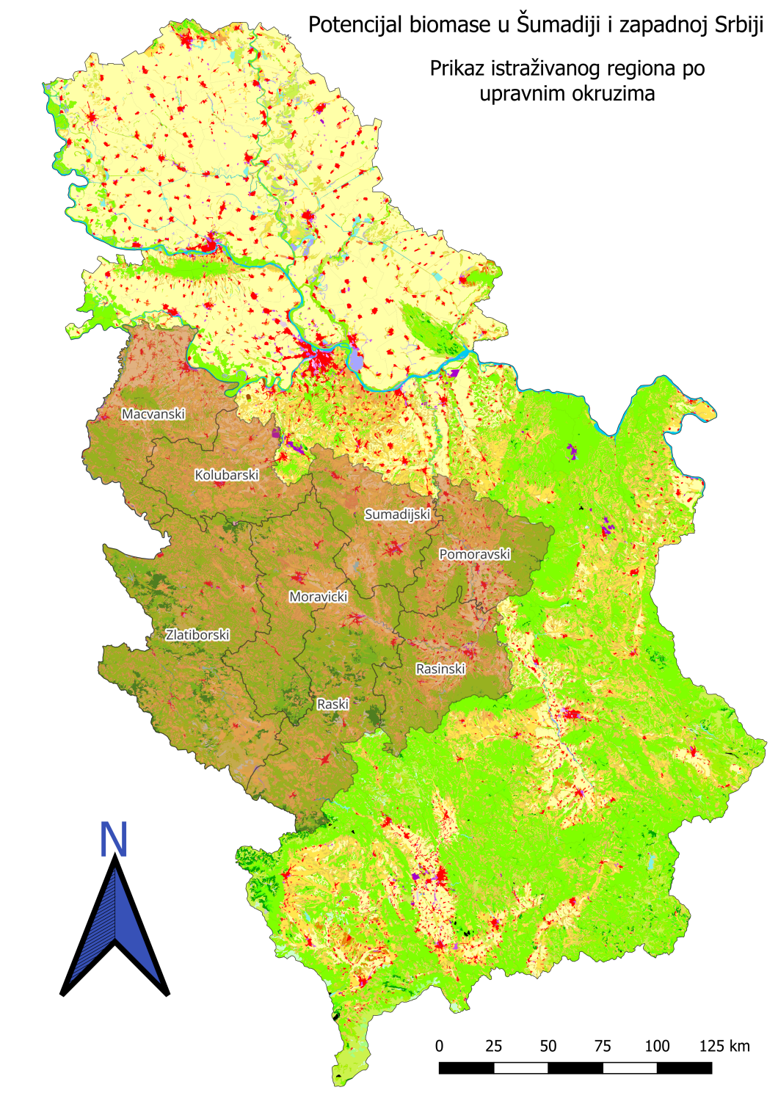
03.
Izrada zajedničke baze podataka
Dostupni podaci odnose na celokupan region Šumadije i zapadne Srbije, iskorišćeni su podaci o površinima svakog upravnog okruga istraživane teritorije za ravnomernu prostornu raspodelu u odnosu na ukupnu površinu. Za prosečan godišnji prinos po hektaru po poljoprivrednoj kulturi korišćene su prosečne vrednosti iz ranije poznatih godina.

Slide 6
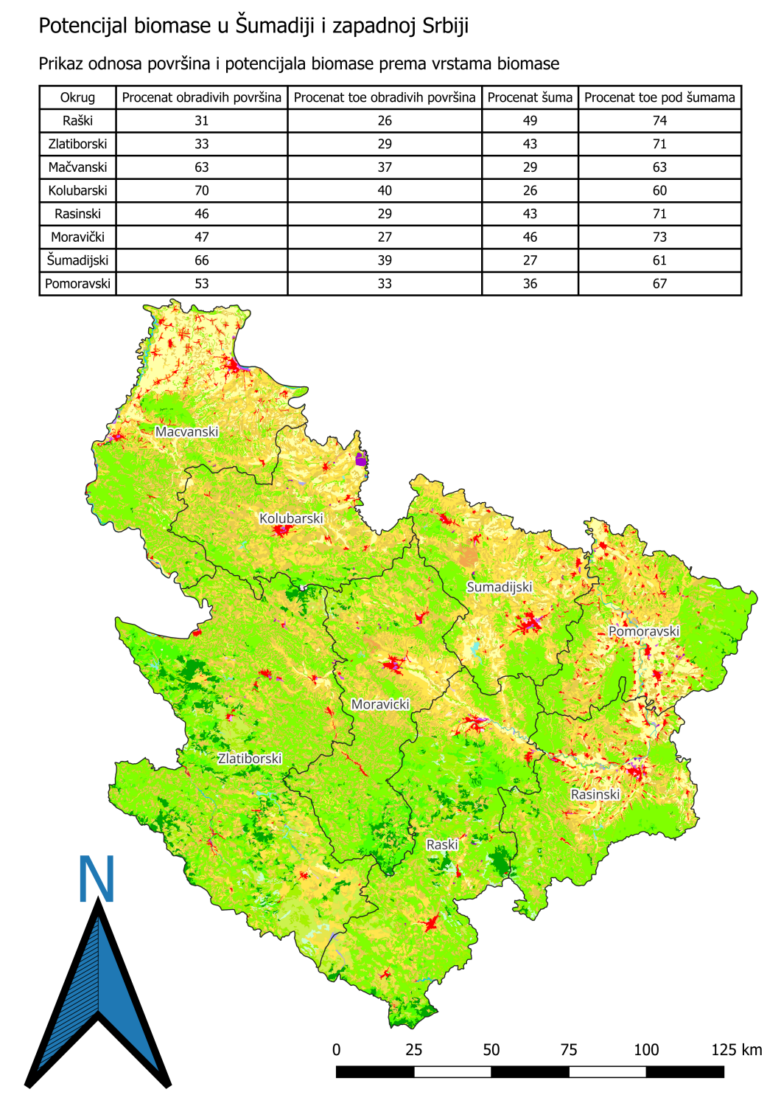
04.
Izrada karata
Kao izabrani program korišćen je QGIS softver u koji je dodata Eksel baza podataka

Slide 7
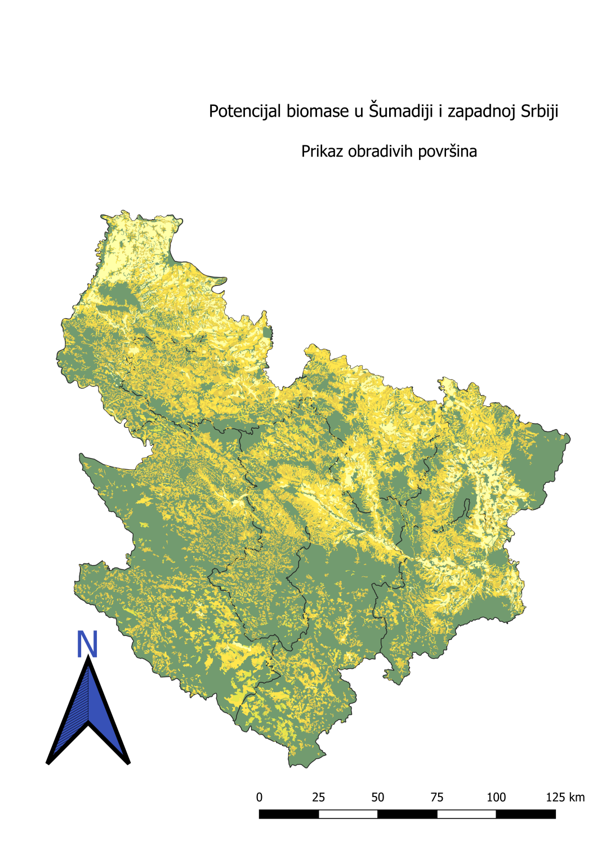
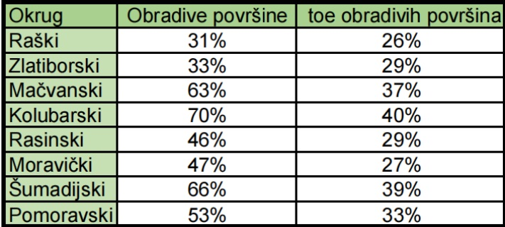

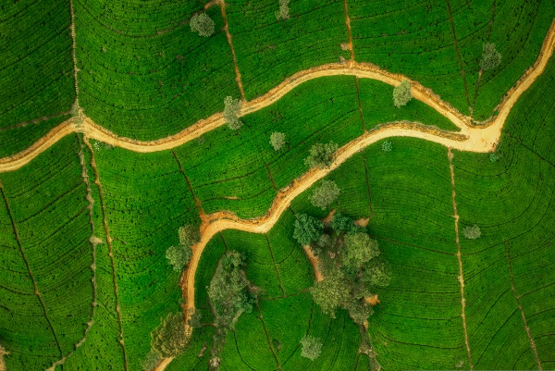


Topic
Topic

Slide 8
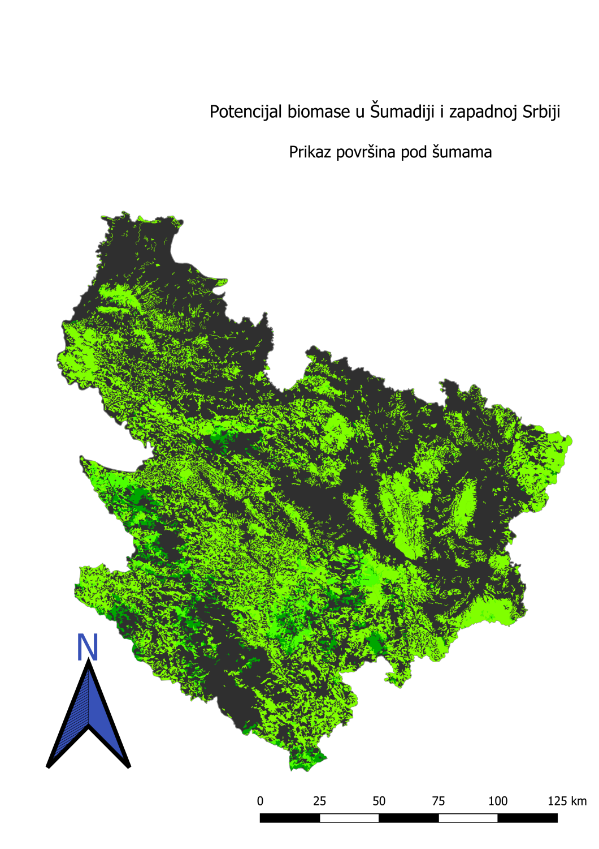
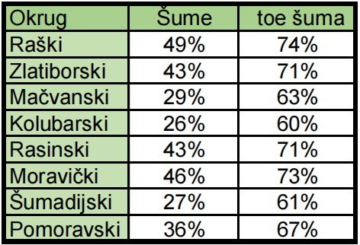




Slide 9

Hvala na pažnji!

